Slide 1

POM1YSU Johanna Lahtiola, Virva Rantanen ja Aino Virtanen
Kieli ja valta
Miten opettaa kielen tuoman vallan merkitystä koulussa

Slide 2
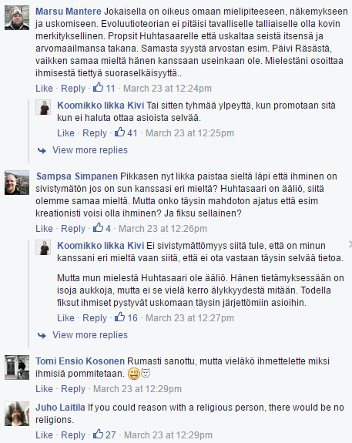

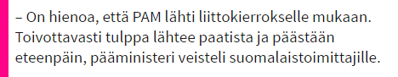
Minkälaista valtaa kyseisen keskustelun kielessä käytetään?
Notes:
Tämä keskustelu on Koomikko Iikka Kiven facebook-sivulta, jossa keskusteltiin kreationistin toiminnasta eduskunnassa ja kouluissa opetettavasta evoluutioteoriasta.

Slide 3

Kieli ja valta
OPS
OPS rohkaisee mielipiteiden muodostamiseen ja kokemuksien kuvaamiseen puhumalla ja kirjoittamalla.
Eettisesti oppilaita ohjataan ymmärtämään omaa vuorovaikutustaan viestintäympäristössään.
Äidinkielen tehtävänä on edistää oppilaan taitoja puhumisessa, kirjoittamisessa ja tiedon ymmärtämisessä yms.
Perustuslaki 12§
“Jokaisella on sananvapaus. Sananvapauteen sisältyy oikeus ilmaista, julkistaa ja vastaanottaa tietoja, mielipiteitä ja muita viestejä kenenkään ennakolta estämättä.”
Virkakieli: on viranomaisten sekä julkisten palvelujen tarjoajien työtehtävissään käyttämää kieltä. (Huom, eri asia kuin selkokieli). Valta ja virkakieli nivoutuvat yhteen.

Slide 4

Vielä kielestä ja vallasta
“Virkakieltä ohjaillaan joskus hyvin tietoisesti: Koululainen/oppilas vs. oppija.
→ Kuvaa paremmin nykyisiä oppimiskäsityksiä.
Kun asiantuntijoiden sanastoa liitetään koulun arkeen, vanhemmilla voi olla vaikeaa ymmärtää kasvatustieteen ammattilaisia.” Eronen, 2000
“Tällaisen kielenkäytön taustalla on ajatus siitä, että kieli ei ainoastaan heijasta, vaan myös rakentaa todellisuutta. Jotta todellisuus saataisiin halutun kaltaiseksi, muutetaan kieltä ja kielenkäyttöä. Ajatus hyvä, mutta vaatii paljon tietoa kielestä.” Tiililä, 2015
“Virkakielen todellinen ongelma ei ole vaikeaselkoisuus, vaan se liittyy vuorovaikutuksen sävyyn, ihmisten tunnekokemuksiin ja kohteluun - ei vain informaation välittämiseen.”
“Opettajien ja oppilaiden väliset suhteet ovat vuorovaikutukseen perustuvia valtasuhteita, joissa oppilailta edellytetään mukautumista opettajien valta-käyttäytymiseen.” Nuutinen, 2008

Slide 5

“Oppilaiden kuunteleminen nähdään tärkeäksi, mutta se, mitä kuunnellaan ja mihin kuultua käytetään, vaihtelee opettajan itsekontrollista häiriöiden käsittelyyn ja opetuksen rikastamiseen. Usein yhteisen retoriikan takaa näyttääkin löytyvän erilaisia käytänteitä, jotka myös voivat ohjata oppilaiden kehitystä valta- subjekteina keskenään melko erilaisiin suuntiin.” Nuutinen 2008
Lyhyesti opettajan vallasta ja auktoriteetista
“Vaikka opettajan rooli on opetussuunnitelman näkökulmasta legitiimillä pohjalla, opettajat ovat joutuneet varmistamaan kollegoidensa ja lasten vanhempien hyväksynnän tiedottamalla työnsä tavoitteista, käytännön ratkaisuista ja tuloksista. “
“Opettajan auktoriteettia ei koeta vallasta vapaaksi; valtaa käytetään hyvin tai huonosti ja autoritaarisuutta sallitaan vaihtelevasti. Opettajat myös määrittelevät auktoriteetin saavuttamisen ehdoksi oppilaiden hyväksynnän, joka tosin voidaan saavuttaa monin tavoin, myös esimerkiksi pakkoa käyttäen.”

Slide 6

Kielen tehtävän merkitys oppilaalle
Luovuus
Itseilmaisun väline
Medianlukutaito
Vertaisvuorovaikutus - keskustelu luokkakavereiden kanssa
Koulumenestys
Työelämätaidot
Keskustelu aikuisen kanssa

Slide 7

Materiaalia tunneille
Työhakemuksien ja CV:iden teko
Väittelyt, perustelujen punnitseminen
Pikkuparlamentti - keskustelu päivänpuheenaiheista
Luokan omat vaalit - perustetaan puolueet luokkaan ja tehdään vaalikamppanja.
Äänestykset
Kirjoitelma/tutkimus/eläytymisharjoitus: Miten lukutaidoton elää?
Tekstien vertailu (esim. Mielipidetekstit, kommenttipalstat
Mainosten tulkinta - miten mainokset toimivat?
Kansalaisaloitteeseen tutustuminen/oman “kuvitteelisen” tekeminen. Mielenosoitukset, lakko, vetoomukset, adressit...

Slide 8

Keksittekö lisää?
Vaihtakaa ajatuksia naapurin kanssa. Keksikää lisää harjoituksia luokkaan.

Slide 9

Arvioinnissa huomioitavaa...
Oppilaan taustan vaikutus hänen mielenkiinnonkohteisiinsa.
Ajattelun kehittyneisyyden seuraaminen - millaiset taidot oppilaalla on ajatella kriittisesti?
Kielenkehitys ajattelun tukena
Ilmaisutapa

Slide 10

Vaikuttamismahdollisuuksia eri ikäluokille
5-6lk. kirjalliset keinot
Jo eskarissa voidaan äänestää leikeistä.
Yläasteella väittelyt, kriittisyys, eri kontekstit
Alaluokilla tulisi harjoitella oman mielipiteen perustelua
Lukiossa vaikuttamista ja kielen vallankäyttöä tulisi nähdä/kokea käytännössä.

Slide 11

Opetuksessa
Opettajan tulee opetuksessaan aina pyrkiä tutustumaan huolella ja kriittisesti oppikirjoihin.
Opettajan oma arvomaailma ei ole olennaista tai näkyvää opetuksessa.
Äidinkielen opetuksessa tulee opetella lähdekriittisyyttä ja asioiden tarkastelua eri näkökulmista.
Oppiaineena äidinkieli on olennaisessa roolissa oppilaan opetellessa taitoja vaikuttaa.

Slide 12

Yhteenveto
Aktiivista kansalaisuutta korostetaan OPSissa.
Koulun tehtävä on opettaa erilaisia ilmaisutapoja ja mahdollisuuksia vaikuttaa.
Pienestä pitäen lasten mielipiteiden muodostumista tulisi tukea ja kehittää.
Vaikuttamisen taidot ovat hyvin keskeisiä taitoja oppilaan elämässä tulevaisuudessa.
Vaikuttamista ja kielen vallankäyttöä tulisi opettaa hauskasti ja luovasti.

Slide 13

Lähteet
Eronen, R. 2000. Oppijat ja toimijat. Kotimaisten kielten keskus. http://www.kotus.fi/nyt/kolumnit/kieli-ikkuna_(1996_2009)/oppijat_ja_toimijat
Nuutinen, P. 2008. Lasten oikeuksista ja pedagogisesta vallankäytöstä. Joensuun yliopisto, Savonlinnan opettajankoulutuslaitos.http://sokl.uef.fi/verkkojulkaisut/monitiet/pdf/nuutinen.pdf
Perusopetuksen perusteet 2014 http://www.oph.fi/ops2016/perusteet Siljander, P. 2002 Systemaattinen johdatus kasvatustieteeseen. Helsinki: Otava
Suomen perustuslaki 11.6.1999/731 http://www.finlex.fi/fi/laki/ajantasa/1999/19990731?search%5Btype%5D=pika&search%5Bpika%5D=perustuslaki
Tiililä, U. 27.11.2015 Valta virkakielessä - totta ja tarua. Kotimaisten kielten keskus http://www.kotus.fi/nyt/kolumnit/hyvaa_virkakielta/hyvaa_virkakielta_2015/valta_virkakielessa_tarua_ja_totta.19424.news

